Slide 1
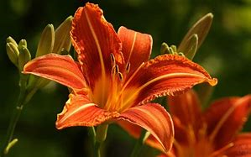
স্বাগতম

Slide 2
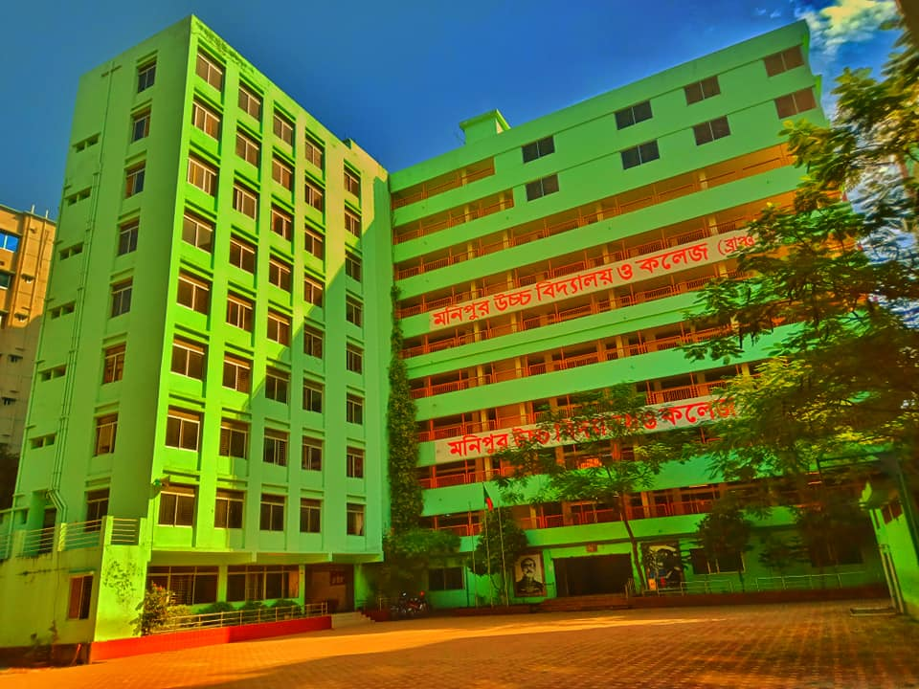
শিক্ষক পরিচিতি
নাম-সেলিনা আক্তার পিয়াস (সহকারী শিক্ষক) মণিপুর উচ্চ বিদ্যালয় ও কলেজ ব্রাঞ্চ-২

Slide 3
বাড়ির কাজ উত্তোলন

Slide 4
আজকের পাঠ অধ্যায় ১২ বাংলাদেশ ও বিশ্ব পাঠ্যাংশ ১ (জাতিসংঘ )

Slide 5
শিখনফল:
এই পাঠ শেষে শিক্ষার্থীরা – *জাতিসংঘ কী,তা গঠনের কারণ ও উদ্দেশ্য ব্যাখ্যা করতে পারবে৷ *জাতিসংঘ,এর ৬টি শাখা ও ৬টি শাখার কাজ ব্যাখ্যা করতে পারবে৷

Slide 6
*জাতিসংঘ কী?এর মূল লক্ষ্য কী?
জাতিসংঘ হলো বিশ্ব শান্তি রক্ষায় একটি উন্নয়ন মূলক সংস্থা৷ এর মূল লক্ষ্য হলো বিশ্ব শান্তি প্রতিষ্ঠা করা৷

Slide 7
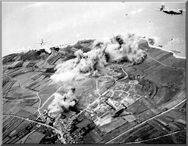
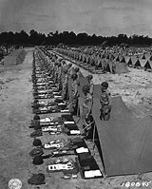
*জাতিসংঘ কেন গঠিত হয়?
যুদ্ধ কখনো জাতিতে জাতিতে সংকট নিরসনের পথ হতে পারে না৷ যুদ্ধ ডেকে আনে ভয়ংকর ধ্বংসলীলাও মানবজাতির জন্য অবর্ণনীয় দুর্ভোগ৷ প্রথম বিশ্বযুদ্ধের(১৯১৪-১৯১৮)পর বিশ্বে শান্তি প্রতিষ্ঠার লক্ষ্যে ১৯২০ সালের ১০ই জানুয়ারি “লীগ অব নেশনস” গঠিত হয়৷কিন্তু লীগ অব নেশনস এর সাংগঠনিক দুর্বলতা ও অন্যান্য কারণে বিশ্ব শান্তি বিধানে তা ব্যর্থ হয়৷ এরপর দ্বিতীয় বিশ্বযুদ্ধের(১৯৩৯-১৯৪৮) ধ্বংসলীলা পৃথিবীকে গ্রাস করে৷সম্প্রীতি ও সহযোগীতার প্রয়োজন উপলব্ধি করে ১৯৪৫ সালের ২৪ শে অক্টোবর জাতিসংঘ গঠিত হয়| মূলত ২য় বিশ্বযুদ্ধের ভয়াবহতা উপলব্ধি করে সম্প্রীতি ও সহযোগিতার লক্ষ্যে জাতিসংঘ গঠিত হয়৷

Slide 8
জাতিসংঘের উদ্দেশ্য:
জাতিসংঘের উদ্দিশ্যগুলো হলো: ১.বিশ্ব শান্তি প্রতিষ্ঠা করা ২.বিভিন্ন জাতি তথা দেশের মধ্যে সম্প্রীতি স্থাপন করা৷ ৩.অর্থনৈতিক,সামাজিক ও সাংস্কৃতিক ক্ষেত্রে বিভিন্ন দেশের মধ্যে সহযোগিতা গড়ে তোলা৷ ৪.জাত,ধর্ম,বর্ণ নির্বিশেষে সবার স্বাধীনতা ও মৌলিক অধিকারের প্রতি সম্মাম প্রদর্শন৷ ৫.বিভিন্ন দেশের মধ্যে বিদ্যমান বিবাদ মিমাংসা করা৷

Slide 9
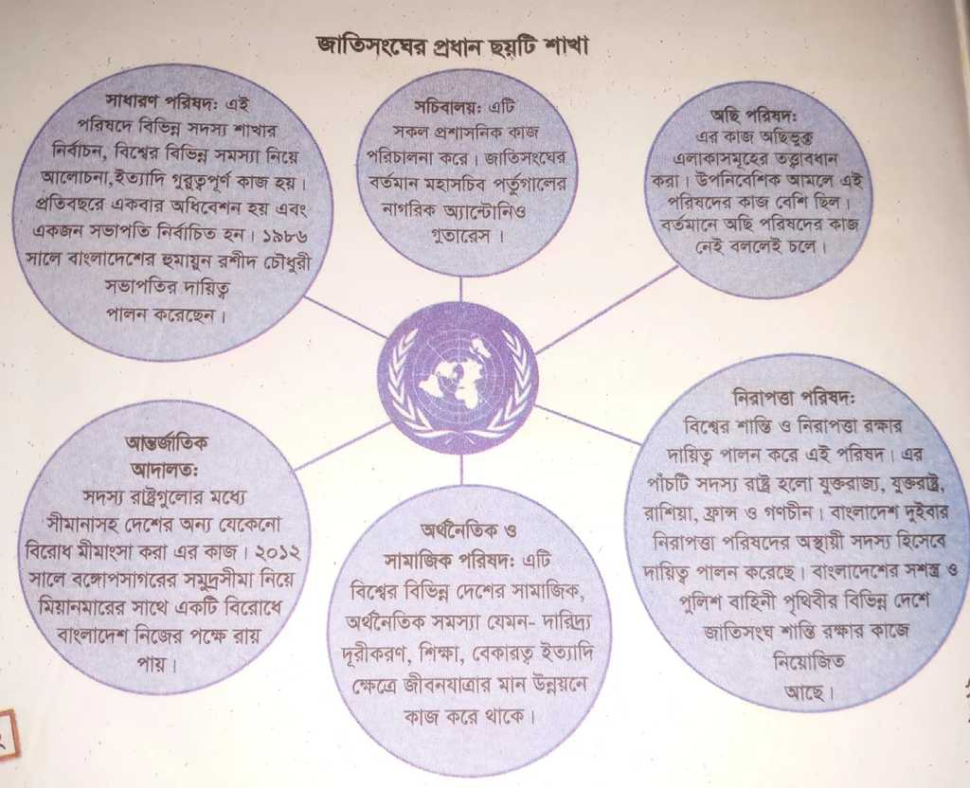
জাতিসংঘের প্রধান ৬টি শাখা ও এদের কাজ:

Slide 10
*শ্রেণির কাজ:
প্রশ্নগুলোর উত্তর দাও: ১.বিশ্ব শান্তি ও নিরাপত্তা রক্ষার দায়িত্ব কার? ২.জাতিসংঘের শাখা কয়টি? ৩.জাতিসংঘের প্রশাসনিক শাখার নাম কী? ৪.জাতিসংঘ কত সালে গঠিত হয়? ৫.বিশ্ব ব্যাংকের সদর দপ্তর কোথায় অবস্থিত?

Slide 11
উত্তর সমূহ:
১.নিরাপত্তা পরিষদের৷ ২.৬ টি৷ ৩.সচিবালয়৷ ৪.১৯৪৫ সালের ২৪শে অক্টোবর৷ ৫.যুক্তরাষ্ট্রের ওয়াশিংটনে৷

Slide 12
বাড়ির কাজ:
১.দ্বিতীয় বিশ্বযুদ্ধের পরিপ্রেক্ষিতে বিশ্ব শান্তি প্রতিষ্ঠার লক্ষ্যে একটি আন্তর্জাতিক সংস্থা গঠন করা হয়৷এর নাম কী?এর ৫টি উদ্দেশ্য লিখ৷ ২. জাতিসংঘের নিরাপত্তা পরিষদ সম্পর্কে ব্যাখ্যা কর৷

Slide 13
ধন্যবাদ

